Slide 1
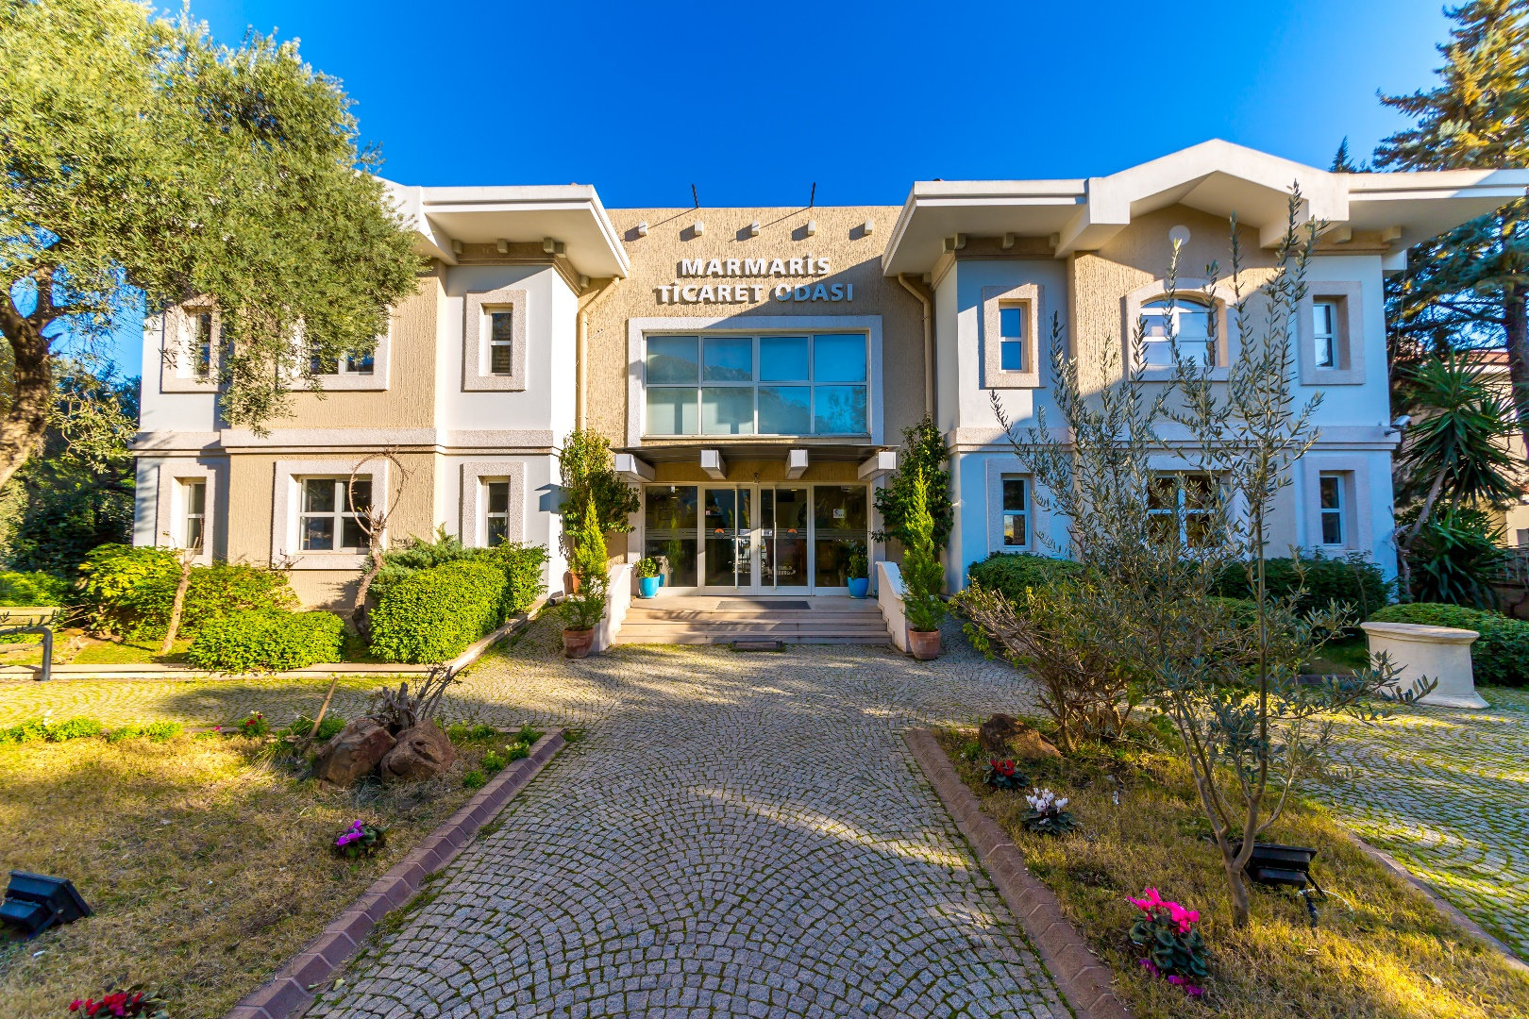
HALKLA İLİŞKİLER VE BASIN TANITIM SUNUMU 2017
CEVRİYE Y.GÜNEŞTUTAR

Slide 2
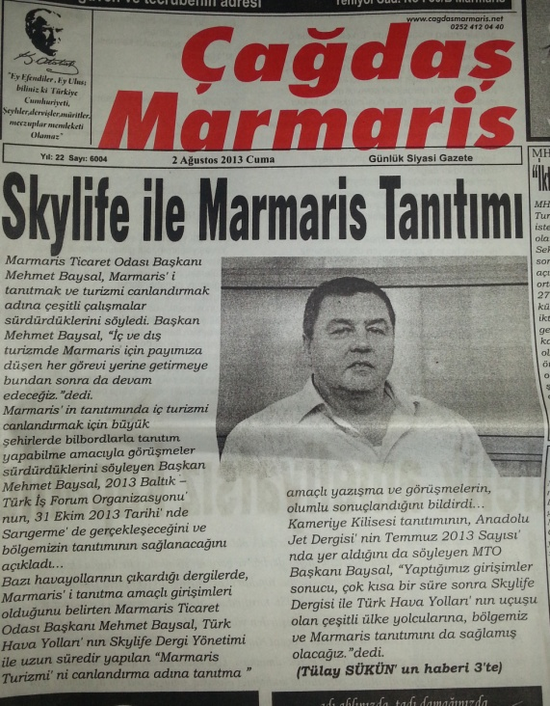
BİRİMİMİZİN GÖREV VE SORUMLULUKLARI
* Odanın faaliyetlerinin yerel ve ulusal basın aracılığı ile odamızca çıkarılacak bülten ve dergiler aracılığıyla duyurmak ve bu konularda yayınlanacak bültenleri hazırlamak.
ÖRNEK

Slide 3
* Basında yer alan oda ile ilgili haber ve dokümanların derlenerek arşivini oluşturmak
* Oda dergisinin ve bültenlerinin hazırlık ve baskı işlemleri ile dağıtım organizasyonunu yapmak Oda Basın Yayın Kurulu’na sunmak,

Slide 4
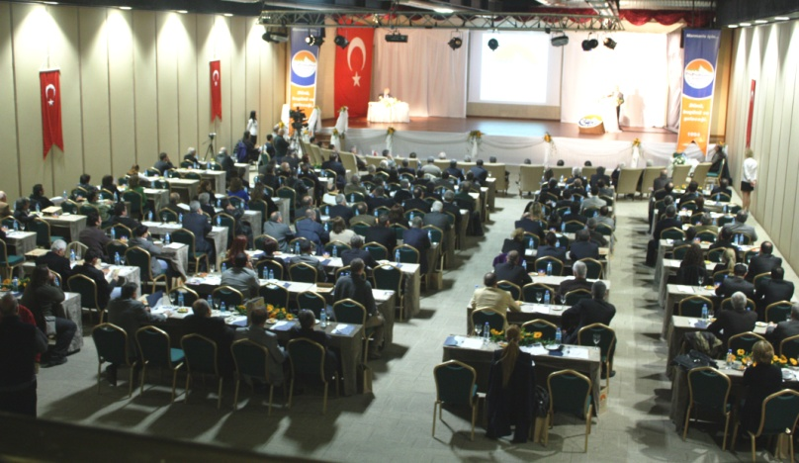
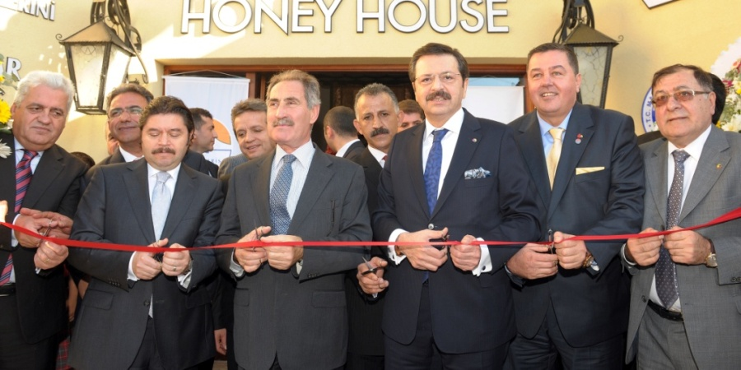
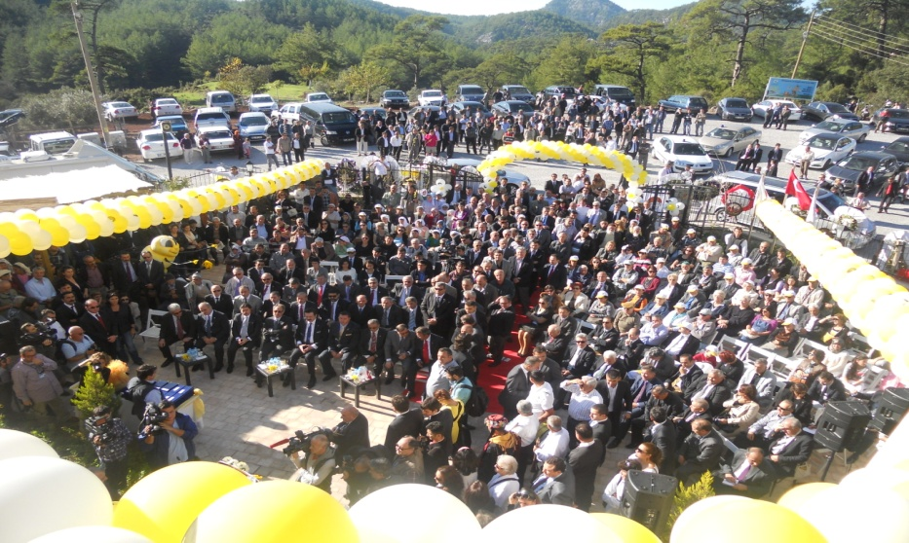
*Protokol ve diğer ilişkileri kurarak Başkanlık ve Genel Sekreterliğin talimatları doğrultusunda, yönetim kurulu başkanı veya oda temsilcilerinin katılacakları tören, etkinlik ve diğer faaliyetler hakkında gerekli çalışmaları yapmak

Slide 5
* Üye müşteri memnuniyeti anketleri düzenlemek ve iç iletişim formu ile KYT’ye raporlamak,
Oda yayınlarının tümünün baskı ve hazırlık çalışmaları ile içerikleri konusunda gerekli çalışmaları yapmak

Slide 6
*Meclis toplantılarını görüntülü kayda almak,
*Bayram tebriklerini ve etkinlik davetlerini düzenlemek ve yürütmek,
* Seminer, toplantı, sempozyum kaset deşifrelerini yapmak

Slide 7
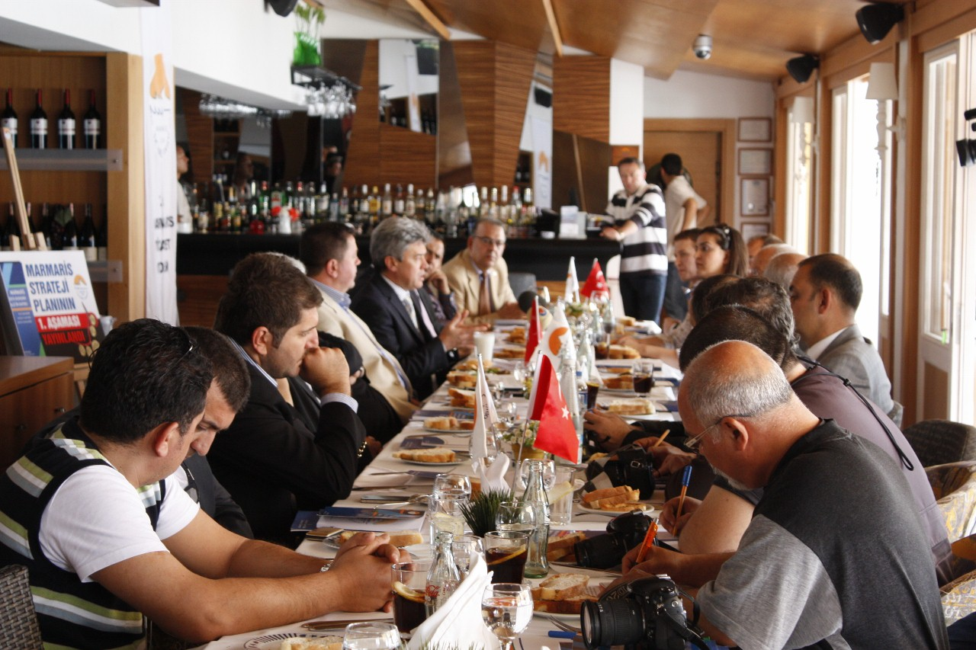
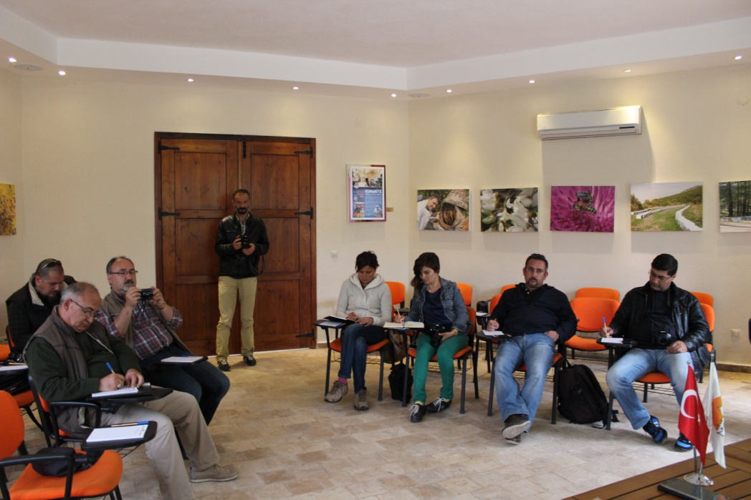
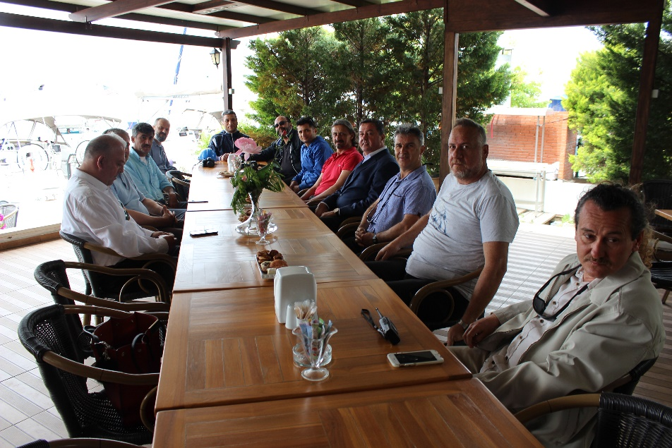
* Yerel basınla iletişim içinde bulunmak

Slide 8
* Yıllık ekonomik ve faaliyet raporlarının mizanpajını hazırlamak
ÖRNEK : MTO YILLIK FAALİYET DERGİSİ

Slide 9
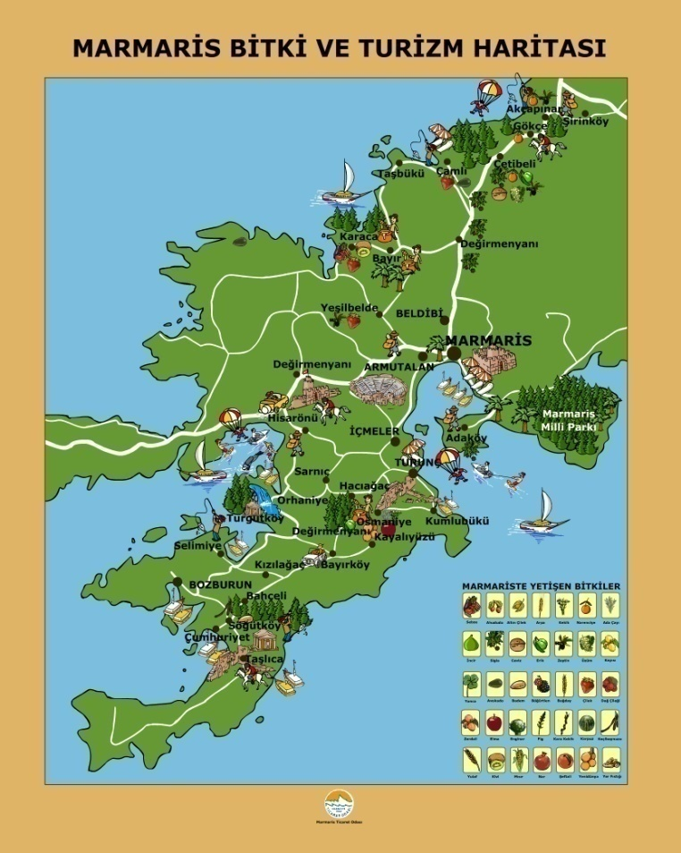
* Hizmet çeşitliliğinin geliştirilmesine yönelik yenilikleri takip etmek
* Yönetmelik ve sair mevzuatla verilen diğer görevler ile mevzuat çerçevesinde Meclis, Yönetim Kurulu Başkanı, Yönetim Kurulu ve Genel Sekreter tarafından verilecek görevlerin yapılması,
Odamızca düzenlenen toplantı, panel, konferans ve faaliyetlere ilişkin gerekli duyuruları düzenlemek ve etkinlik organizasyonunu yapmak,
ÖRNEK ÇALIŞMALAR

Slide 10
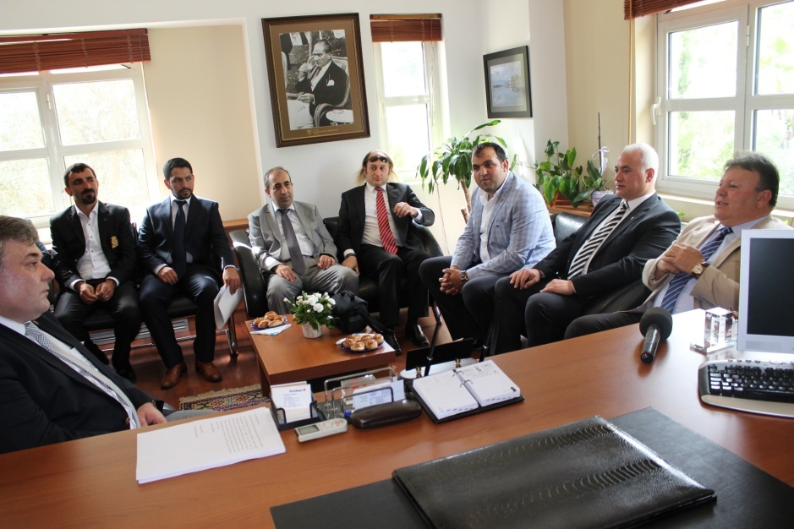
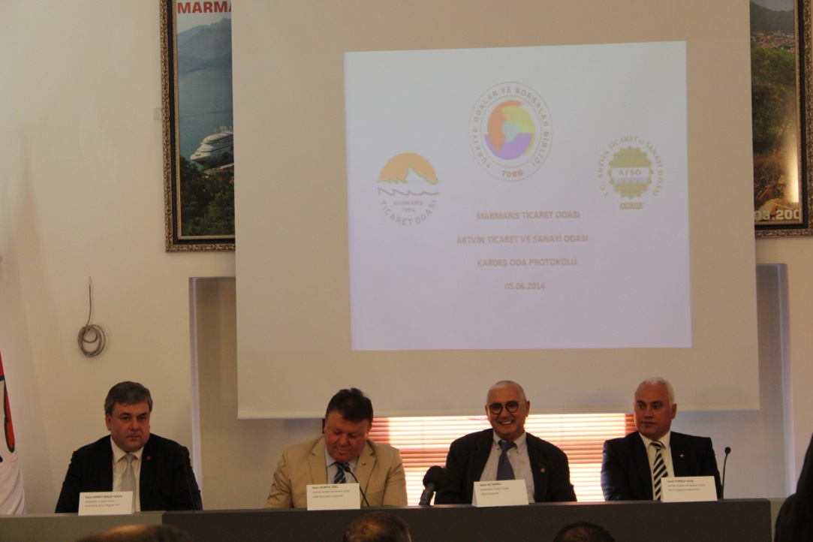
* WEB Sitesini güncellemek, Başkanlık Sekreteri ile koordineli bir şekilde SMS sistemi üzerinden çeşitli duyuruların üyelerimize ve kamuoyuna duyurulmasını sağlamak,
* Diğer odaların WEB sayfalarını kontrol etmek,
* Oda misafirlerinin ağırlanmasını organize etmek
ÖRNEK : ARTVİN TSO AĞIRLANMASI

Slide 11
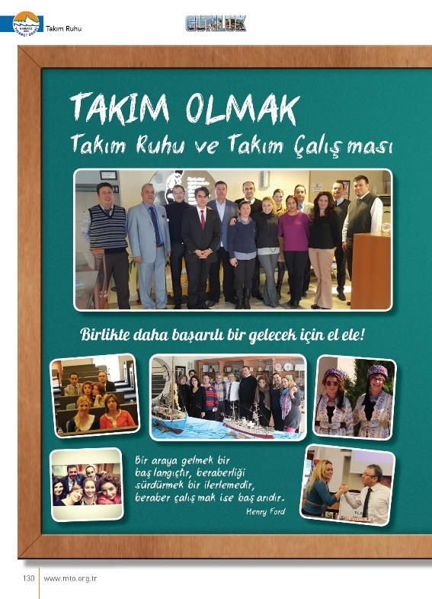
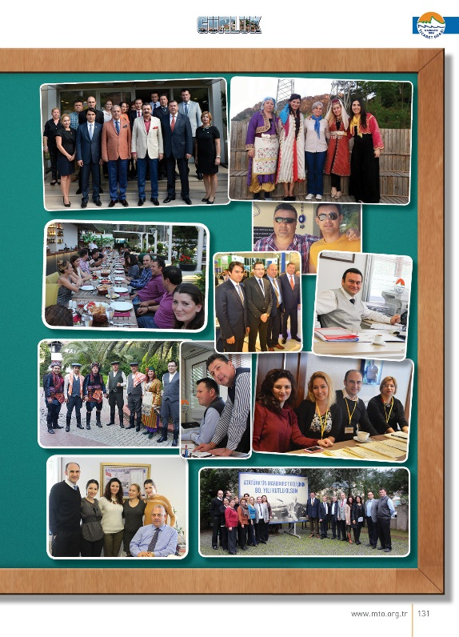
YETKİNLİKLER
* Takım çalışmasına uyabilmek
* Organizasyon yapabilme becerisine sahip olmak
* Esnek çalışabilmek
* Sonuç odaklı olmak
* Zamanı kullanabilme becerisine sahip olmak

Slide 12
